Slide 1
Národní e-infrastruktura CESNET pro vědu, výzkum a vzdělávání
INOVACE roku 2014
Notes:
1

Slide 2
E –INFRASTRUKTURA CESNET
Komplexní ICT řešení pro podporu vědy, výzkumu, vzdělávání a inovací bez ohledu na vědní obor
Nástroje pro přenos, ukládání a zpracování dat
Cíleně budována podle specifických potřeb výzkumné, vědecké a akademické komunity v ČR
Národní e-infrastruktura CESNET pro vědu, výzkum a vzdělávání
Notes:
V éře technologií se mění jak naše společnost, tak i způsoby vědecké a výzkumné práce, jako hybatele lidského poznání. Vládami je kladen důraz na podporu výzkumu, vývoje, inovací, vzdělávání a mobility pracovníků, pro zajištění lepši a konkurencee schopnější znalostní ekonomiky.

Slide 3
E –INFRASTRUKTURA CESNET
Zjednodušuje komunikaci a spolupráci mezi týmy
Vytváří jedinečné prostředí s cílem urychlit proces vědeckého objevu
Pomáhá zamezovat duplicitním činnostem
Odstraňuje bariéry času a vysokých nákladů
Celkově zjednodušuje proces získávání nových poznatků
Národní e-infrastruktura CESNET pro vědu, výzkum a vzdělávání
Notes:
V éře technologií se mění jak naše společnost, tak i způsoby vědecké a výzkumné práce, jako hybatele lidského poznání. Vládami je kladen důraz na podporu výzkumu, vývoje, inovací, vzdělávání a mobility pracovníků, pro zajištění lepši a konkurencee schopnější znalostní ekonomiky.

Slide 4
Národní e-infrastruktura CESNET pro vědu, výzkum a vzdělávání
Notes:
4

Slide 5
ZÁKLADNÍ KOMPONENTY E –INFRASTRUKTURY
Komunikační infrastruktura (síť CESNET2)
Gridová infrastruktura pro náročné výpočty
Datová úložiště
Prostředí a nástroje pro vzdálenou spolupráci
Národní e-infrastruktura CESNET pro vědu, výzkum a vzdělávání
Notes:
V éře technologií se mění jak naše společnost, tak i způsoby vědecké a výzkumné práce, jako hybatele lidského poznání. Vládami je kladen důraz na podporu výzkumu, vývoje, inovací, vzdělávání a mobility pracovníků, pro zajištění lepši a konkurencee schopnější znalostní ekonomiky.

Slide 6
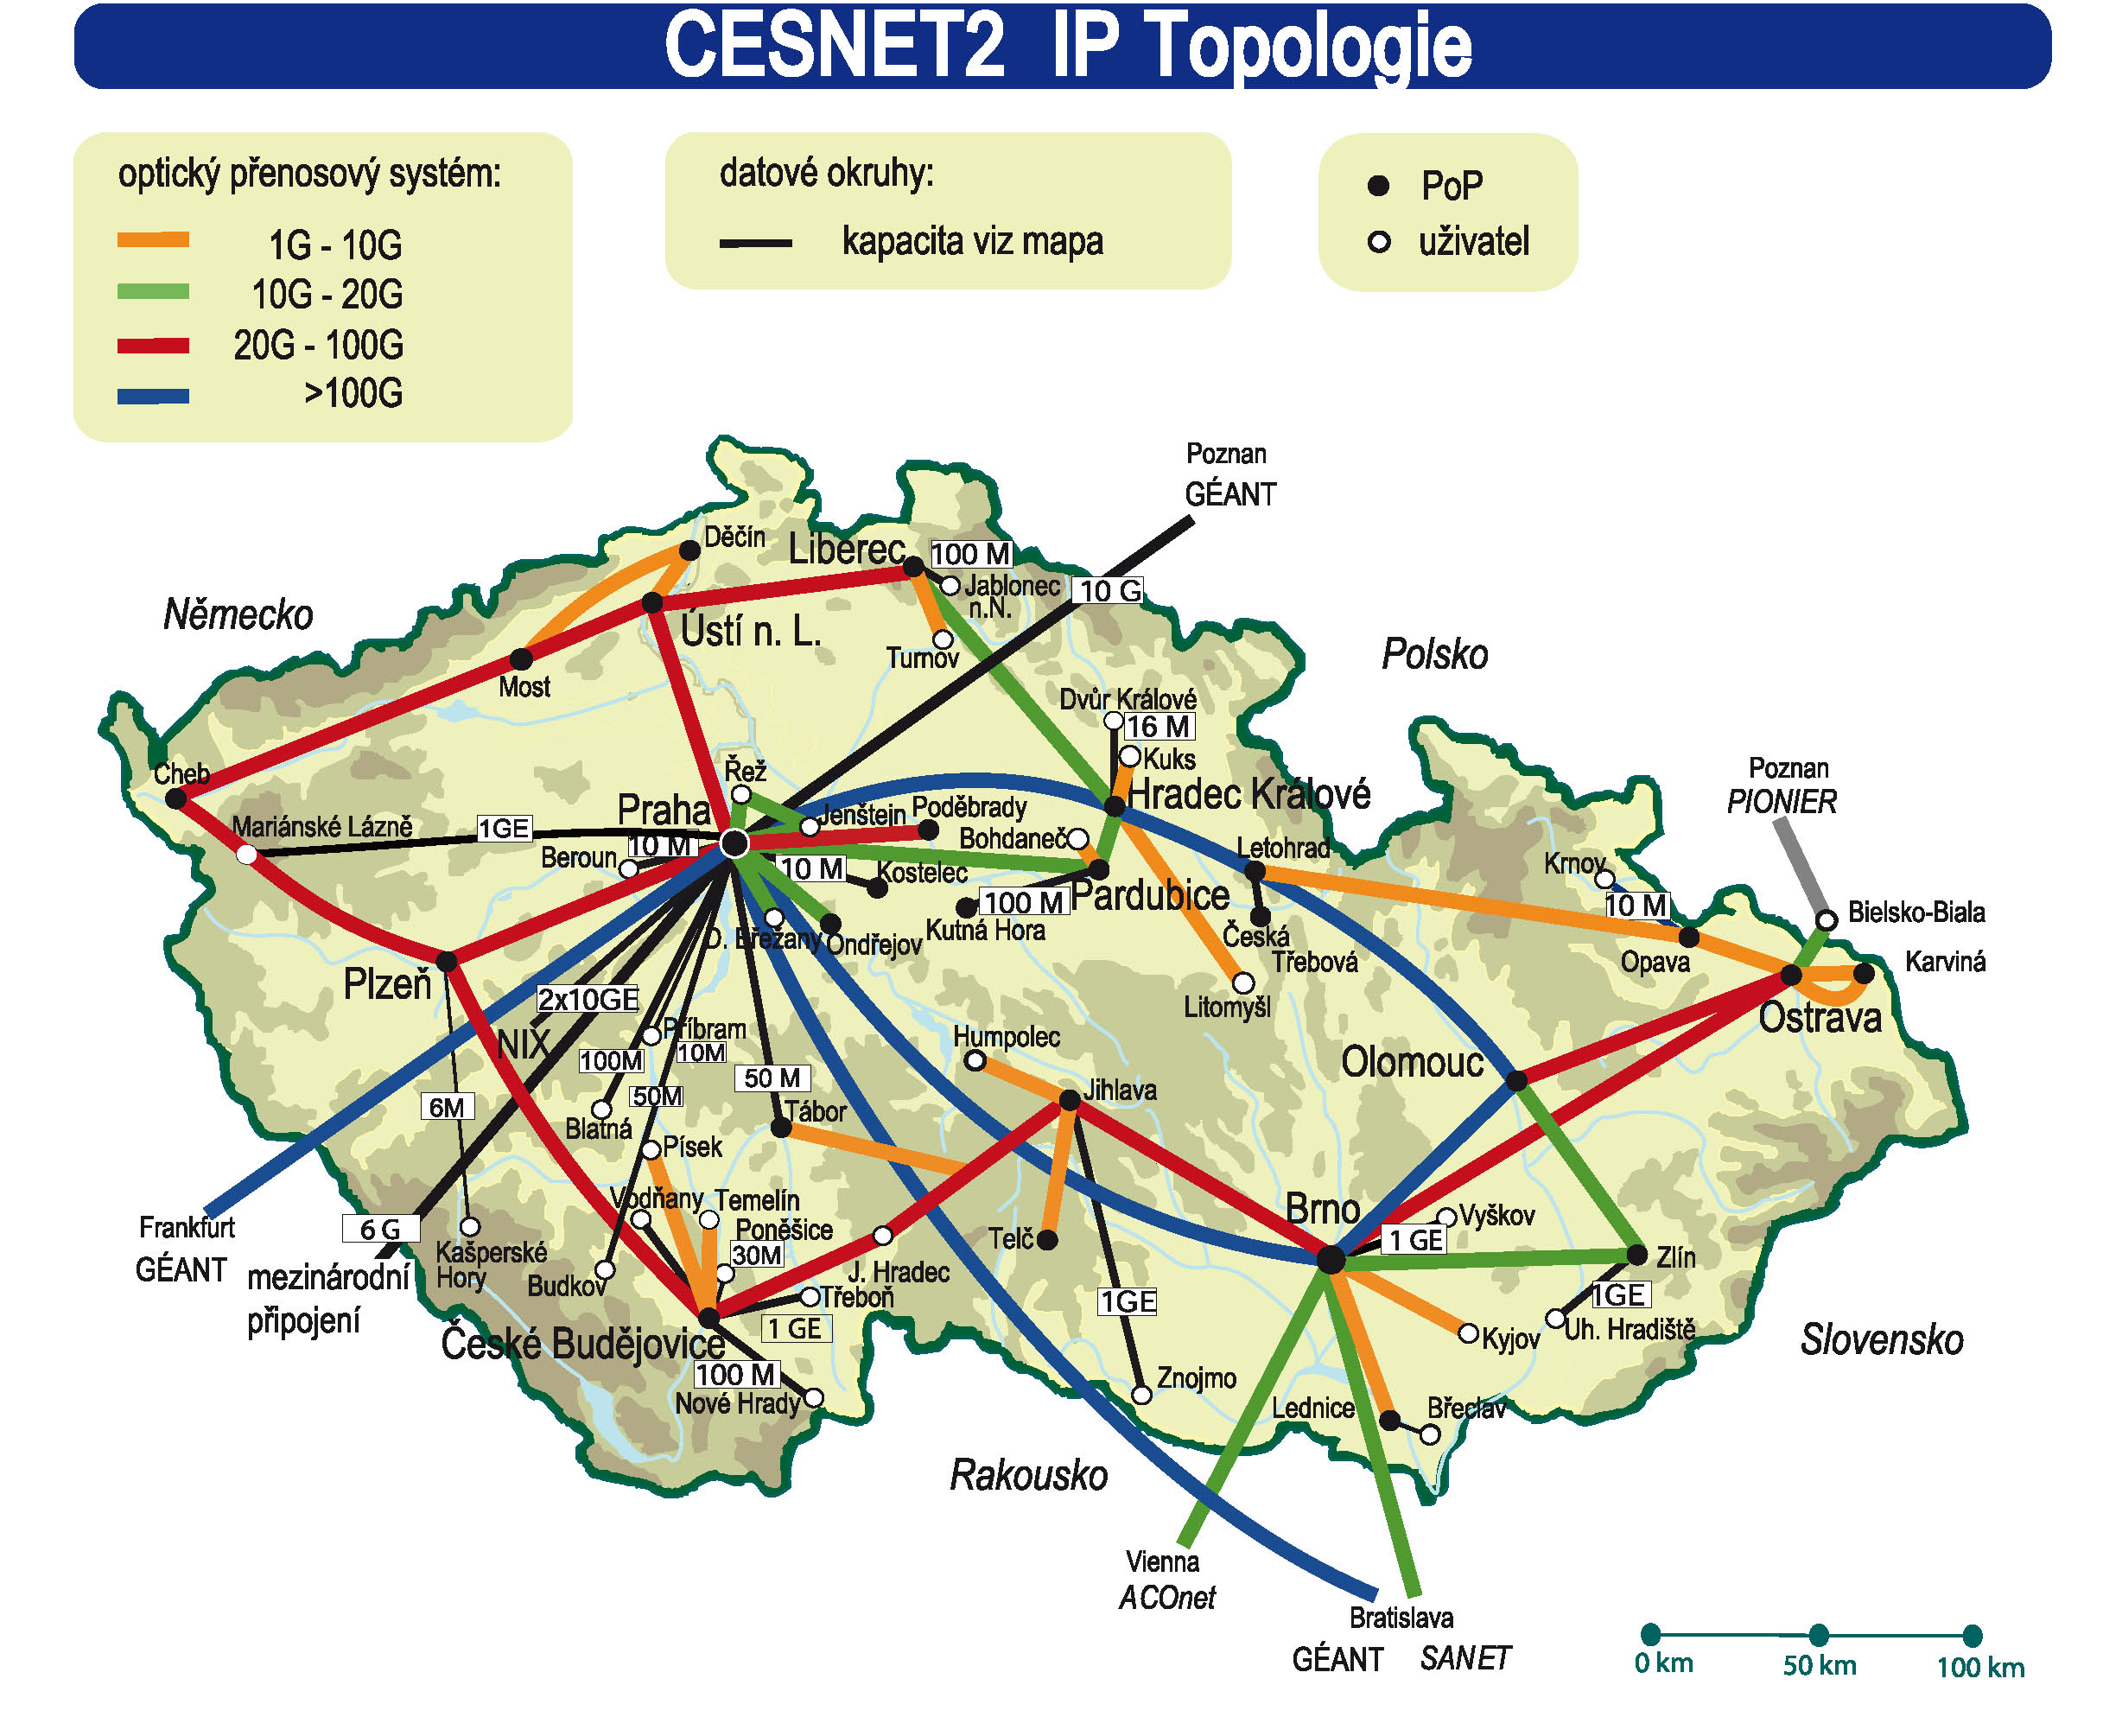
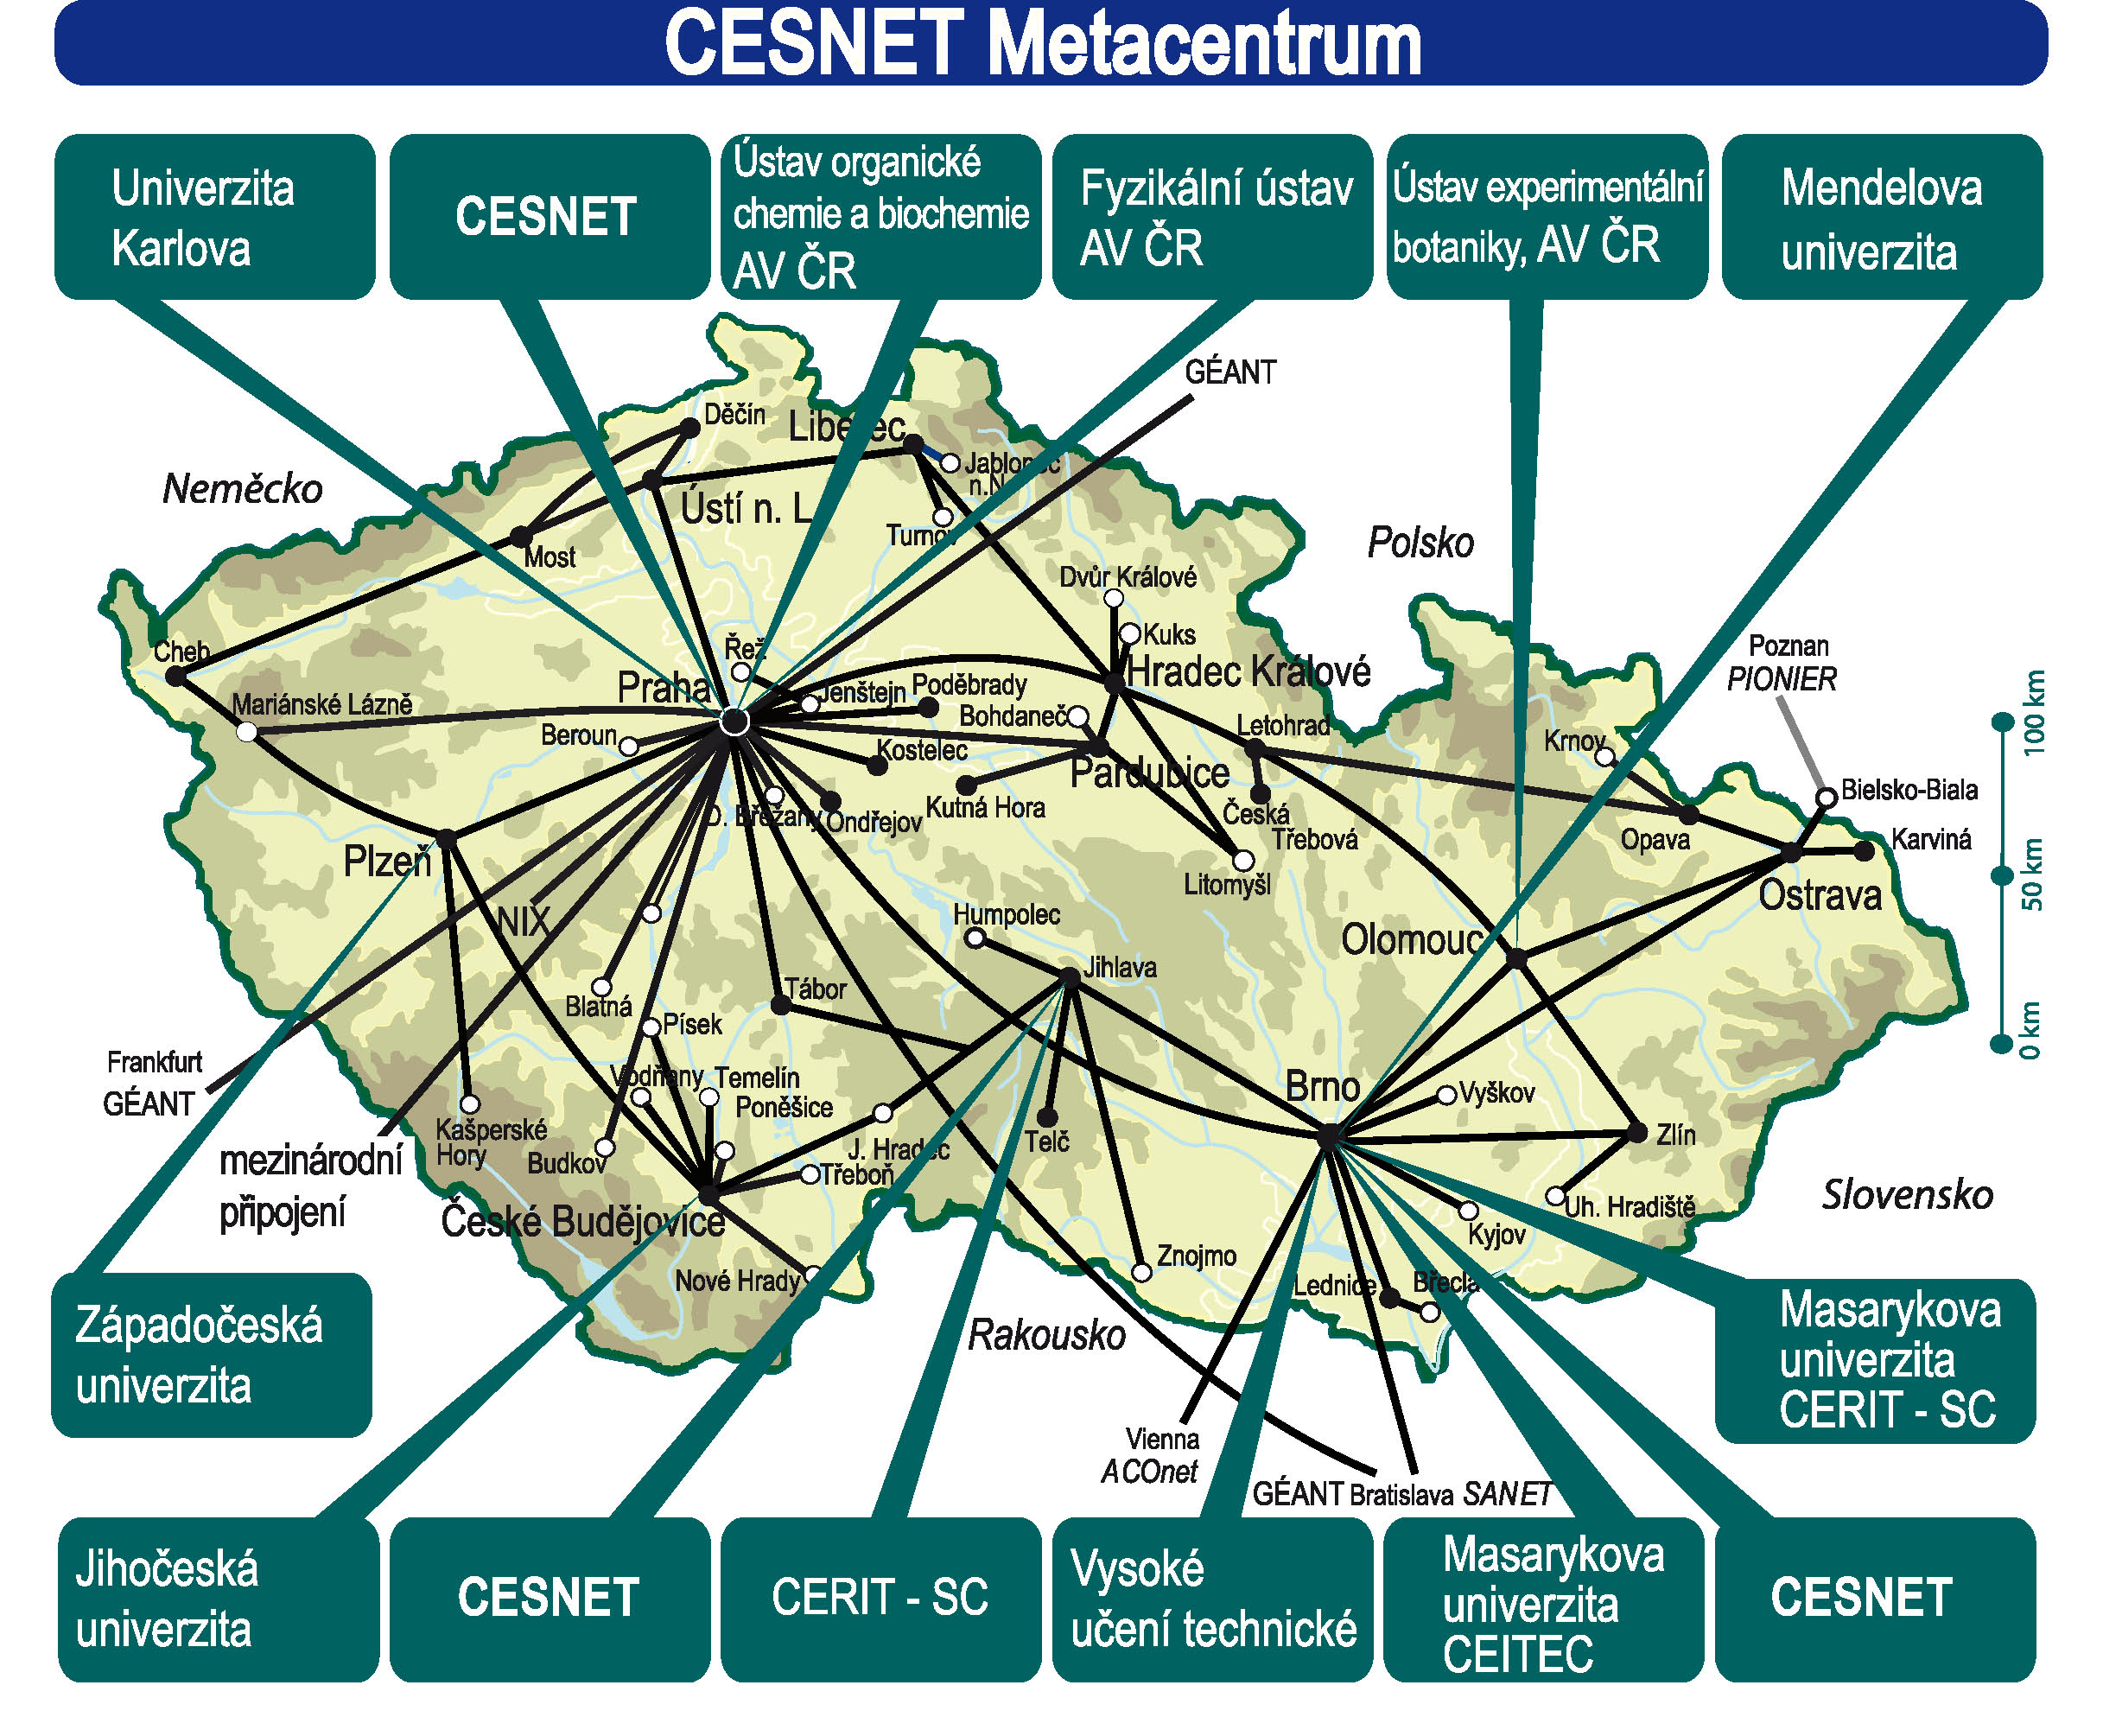
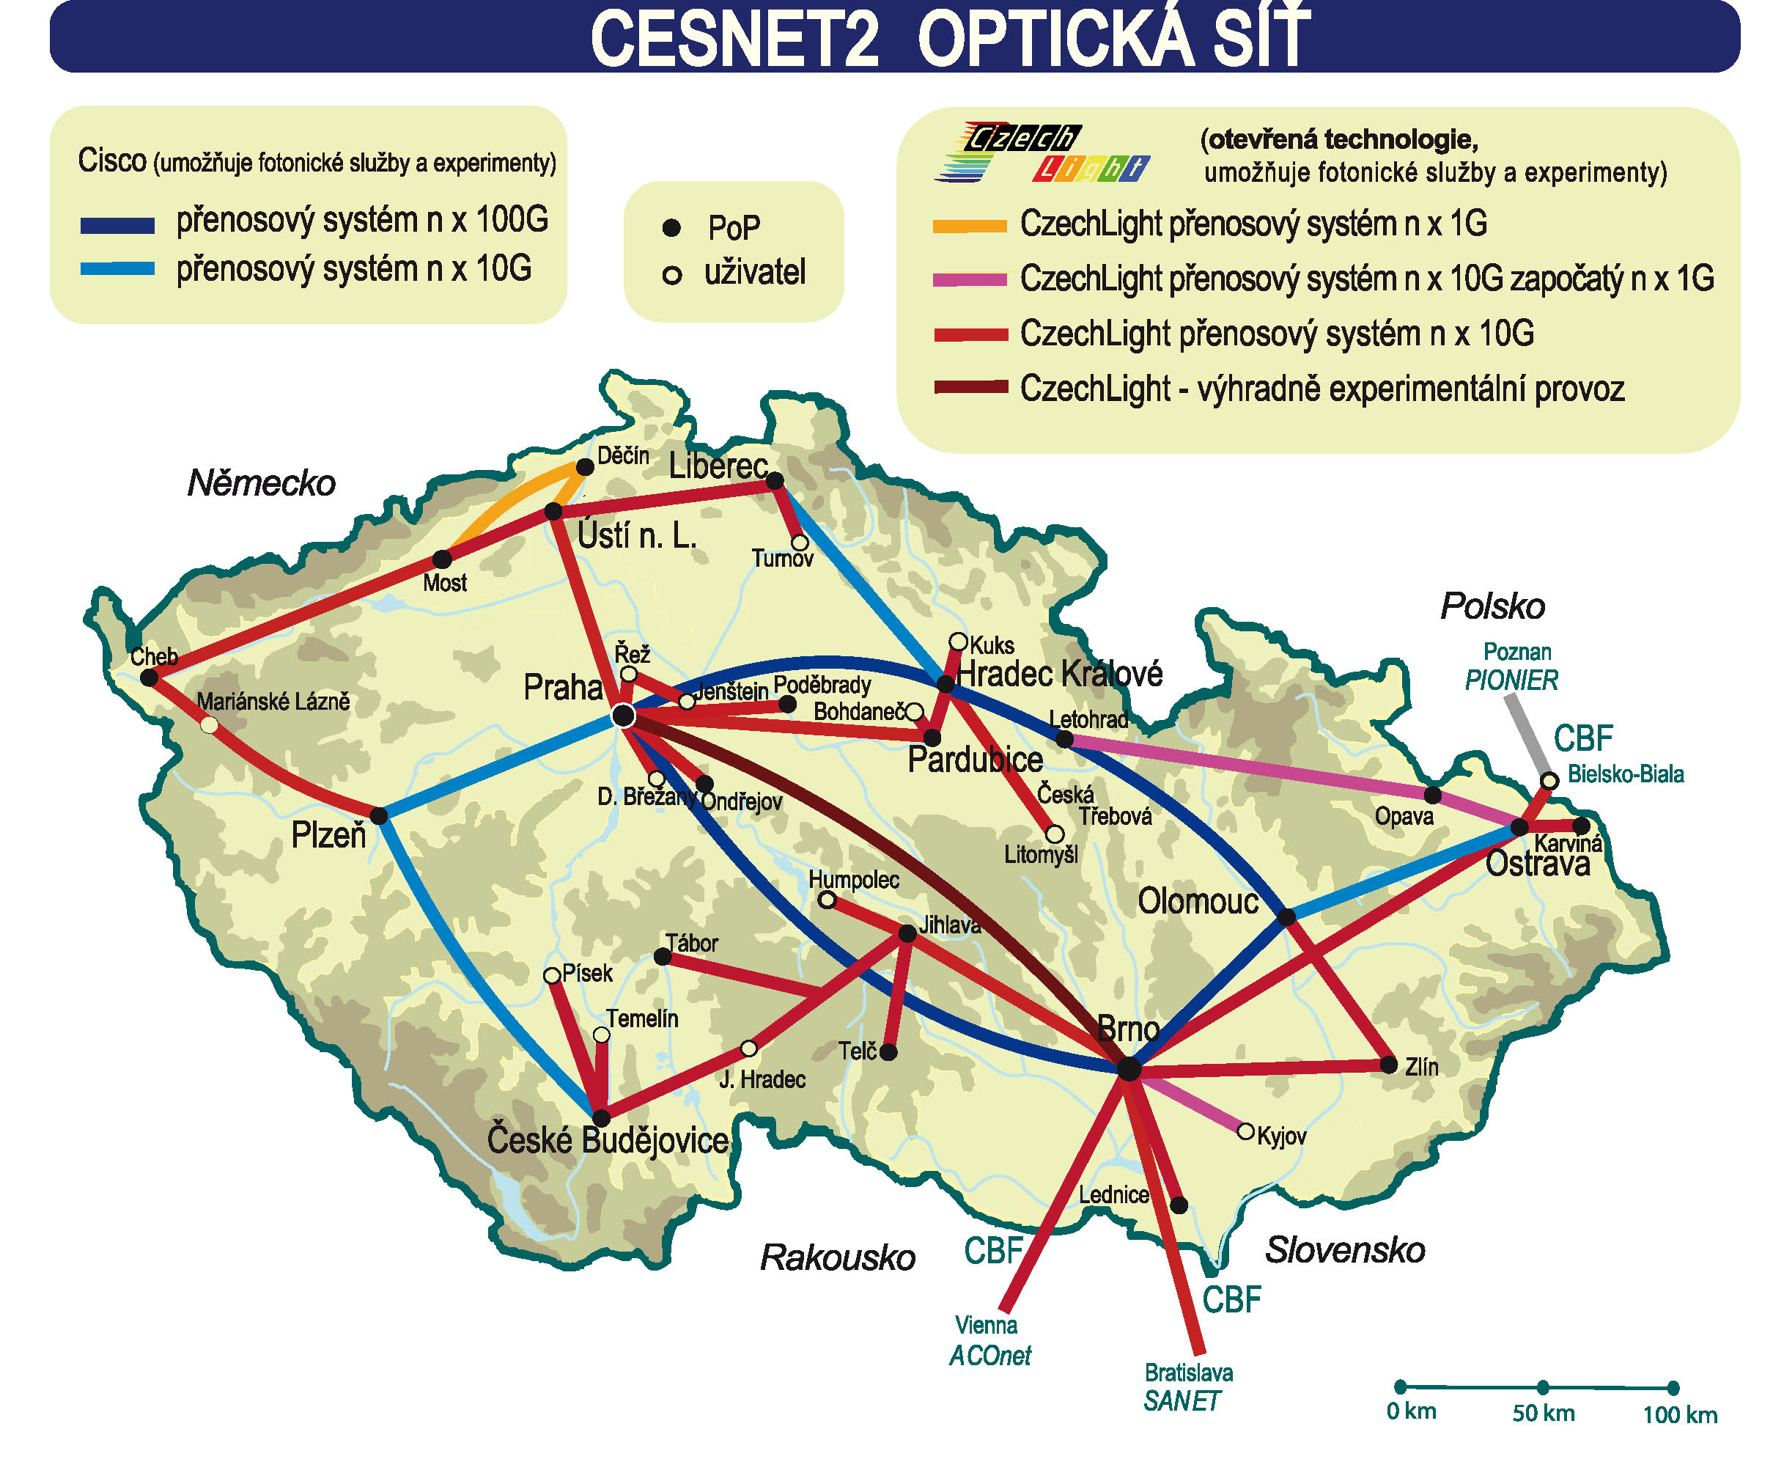
Notes:
6

Slide 7
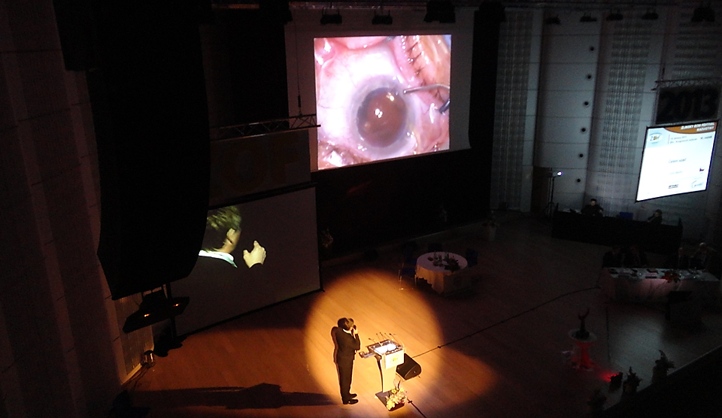
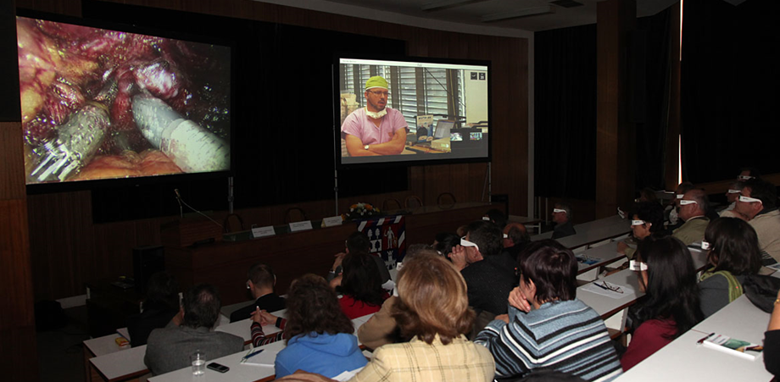
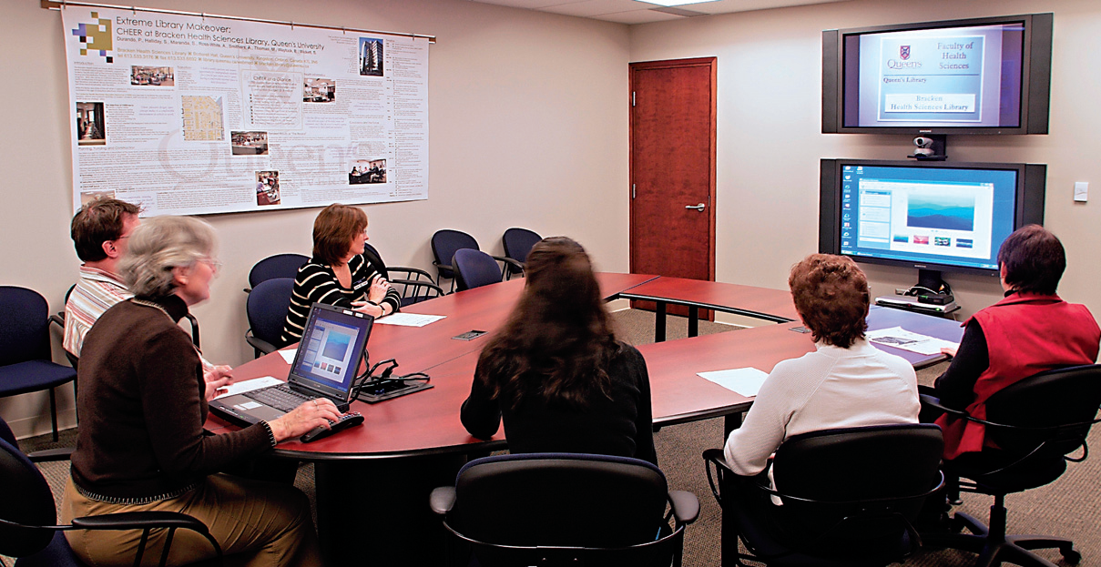
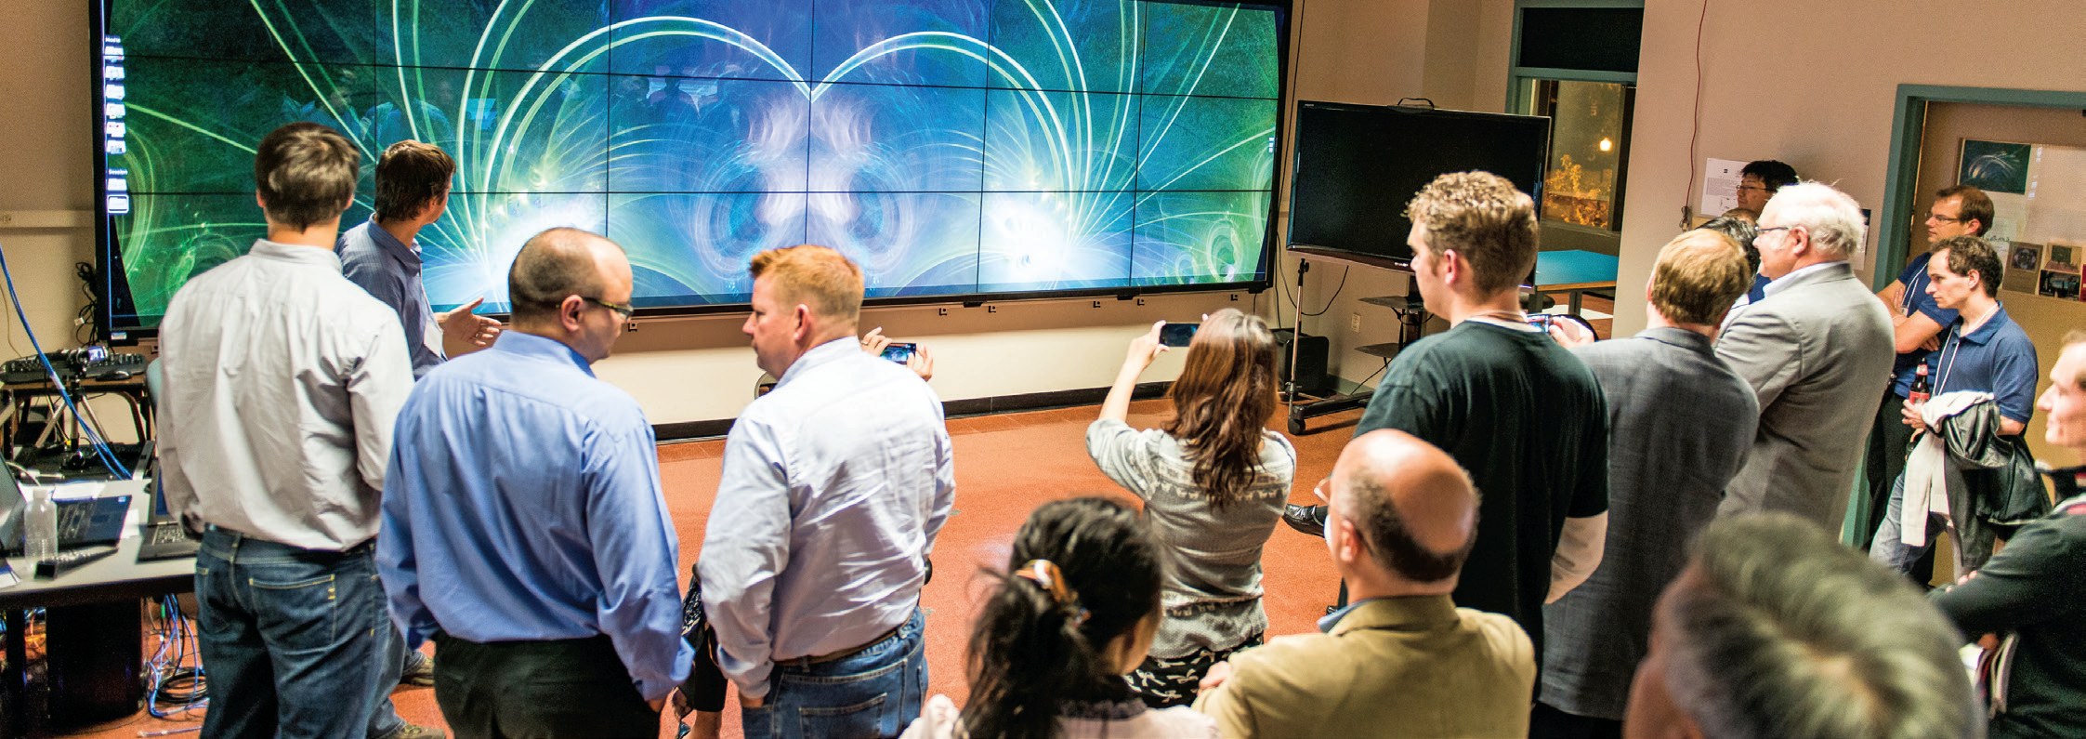
PROSTŘEDÍ A NÁSTROJE PRO VZDÁLENOU SPOLUPRÁCI
Notes:
7

Slide 8
SLUŽBY E-INFRASTRUKTURY
Síťové služby
Ukládání a zálohování dat
Výpočetní a vývojová prostředí
Multimédia a podpora spolupráce
Bezpečnost
Monitoring a měření
Správa identit
Národní e-infrastruktura CESNET pro vědu, výzkum a vzdělávání
Notes:
8

Slide 9
E-infrastruktura CESNET slouží široké vědecké komunitě.
Její služby využívá 94,13 % výzkumných organizací v ČR dle hodnocení VaV za rok 2013. (Zdroj: vyzkum.cz)
Poskytuje služby všem schváleným Velkým infrastrukturám v Cestovní mapě Velkých infrastruktur.
Ze 113 přijatých projektů v rámci Operačního programu VaVpI poskytuje služby na institucionální úrovni 101 z těchto projektů.
Národní e-infrastruktura CESNET pro vědu, výzkum a vzdělávání

Slide 10
UŽIVATELÉ E-INFRASTRUKTURY
36 veřejných, státních a soukromých vysokých škol,
54 ústavů Akademie věd České republiky,
10 fakultních nemocnic,
23 vědeckých a jiných knihoven,
významné kulturní instituce,
technologická a inovační centra,
vědeckotechnické parky,
a více než 200 dalších vědeckých a výzkumných organizací.
Celkový počet individuálních uživatelů, kteří mají v ČR přístup k službám e-infrastruktury CESNET, lze odhadnout na cca 450 tis. osob.
Národní e-infrastruktura CESNET pro vědu, výzkum a vzdělávání

Slide 11
PŘÍSTUP DO GLOBÁLNÍHO VÝZKUMNÉHO PROSTORU
pan-evropská síť GÉANT
více než 3500 institucí ve 38 zemích Evropy
návaznost na sítě severní a jižní Ameriky, Asie, Austrálie, Afriky…
Národní e-infrastruktura CESNET pro vědu, výzkum a vzdělávání

Slide 12
SDRUŽENÍ CESNET
Založeno vysokými školami a Akademií věd ČR v roce 1996
Členské organizace:
24 veřejné vysoké školy
2 státní vysoké školy
Akademie věd ČR
Hlavní činnost
Budování a rozvoj národní e-infrastruktury určené pro vědu, výzkum a vzdělávání.
Výzkum a vývoj v oblasti informačních a komunikačních technologií a jejich aplikací.
Národní e-infrastruktura CESNET pro vědu, výzkum a vzdělávání

